Slide 1
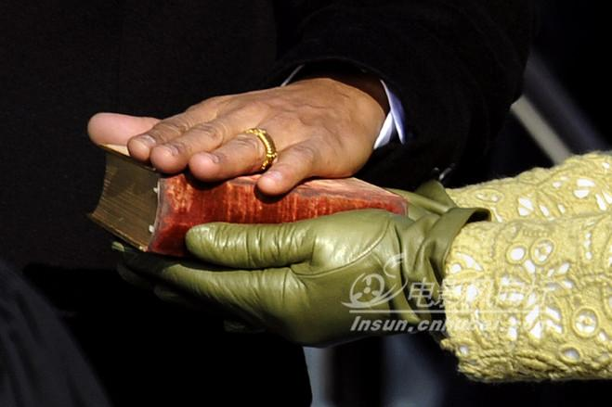
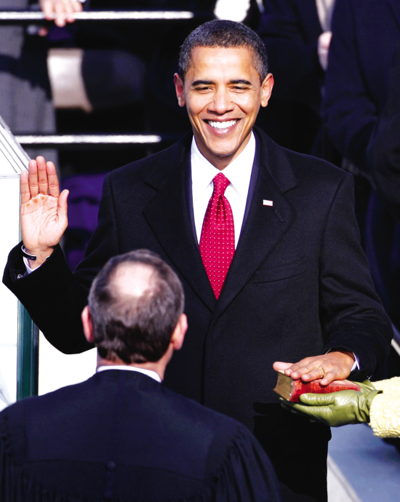

2009-1-21

Slide 2
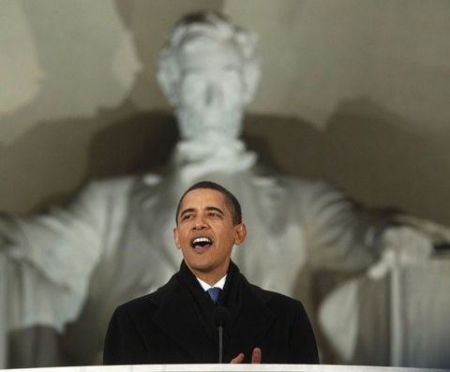
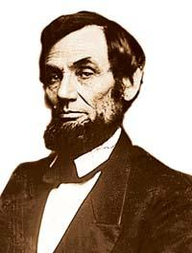
“没有林肯，就没有今天的我”

Slide 3


第3课 美国内战

Slide 4
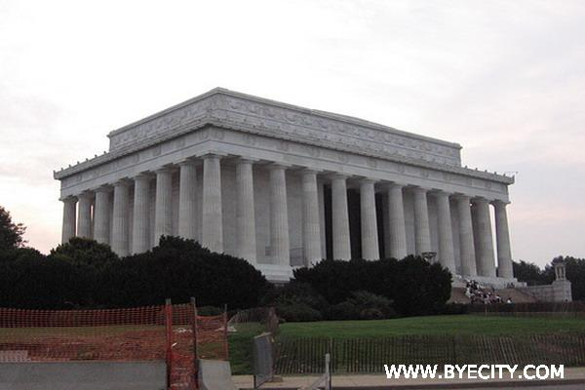
一、美国南北战争爆发的原因
第一篇章：
山雨欲来 联邦危机

Slide 5

1842-1846取自英国
1803年从法购得
1783年美国独立时的领土
1848年从墨西哥夺取
1845吞并
西
东
1853年从墨西哥购得
1898年吞并
1867年从俄国购得
1810-1819取自西班牙

Slide 6
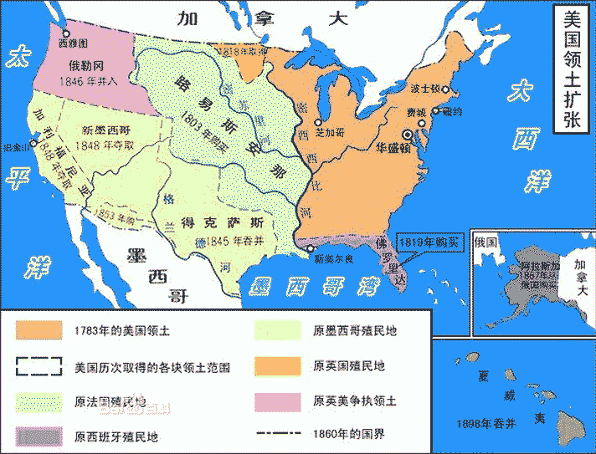
美国内战
美国独立后，经济发展迅速，领土不断扩张。到19世纪中期，北方完成了工业革命，工业生产居世界第四位，南方却以棉花种植园经济为主，大量使用黑奴劳动。

Slide 7



美国独立后两种不同的经济制度
一、美国南北战争爆发的原因
动力织布机厂
使用大机器生产雇佣自由劳动力
强迫奴隶在种植园中种植棉花、烟草
生产方式：先进
生产方式：落后
北方资本主义工商业经济
南方奴隶制种植园经济

Slide 8

北部资本主义工商业经济

Slide 9
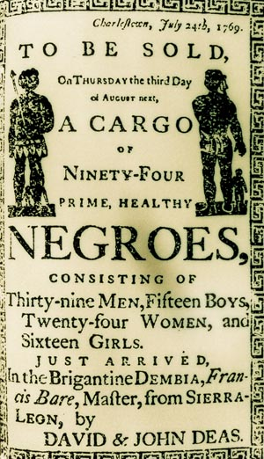
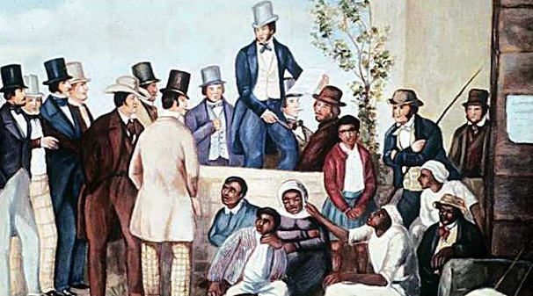
拍卖黑人奴隶的广告
南方拍卖黑奴的场景
这些黑人奴隶失去了人身自由，被种植园主随意买卖。他们几乎没有私人财产，不许读书写字，不经奴隶主允许不准结婚……奴隶每天劳动的时间很长，终年不得休息。繁重的体力劳动，加上恶劣的生活条件，很快耗尽了黑人奴隶的精力，所以种植园主需要不断地补充奴隶。
出售94名原产地的健康黑奴，其中有39名成年男子，15名男孩，24名妇女和16名女孩

Slide 10


场景再现
一段北方工厂老板和南方种植园主的对话……
北方工厂老板
汤姆
南方种植园主
杰瑞

Slide 11
北方工厂老板：汤姆
南方种植园主：杰瑞
你们老是把我们急需的棉花（原料）运到英国去卖！
谁叫你们出不起更高的价钱？
你们老是进口英国货，我们的产品没市场！！
英国货，物美价廉哪！
矛盾具体表现在哪些方面？
让广阔的西部都成为我们的种植园吧！！
决不能再把一寸土地留给奴隶制！
我的新工厂严重缺人！给可怜的奴隶自由吧！让他们来我这儿工作！
解放了黑奴谁给我干活？你敢动奴隶制，我就跟你拼了！

Slide 12

美国内战
缺销售市场
缺自由劳动力
缺工业原料
北方
资本主义工商业
奴隶制的存废问题
( 劳动力)
结果
内战
矛盾
南方
奴隶制种植园经济
输出棉花、工业原料
占有大量劳动力
输入工业品

Slide 13

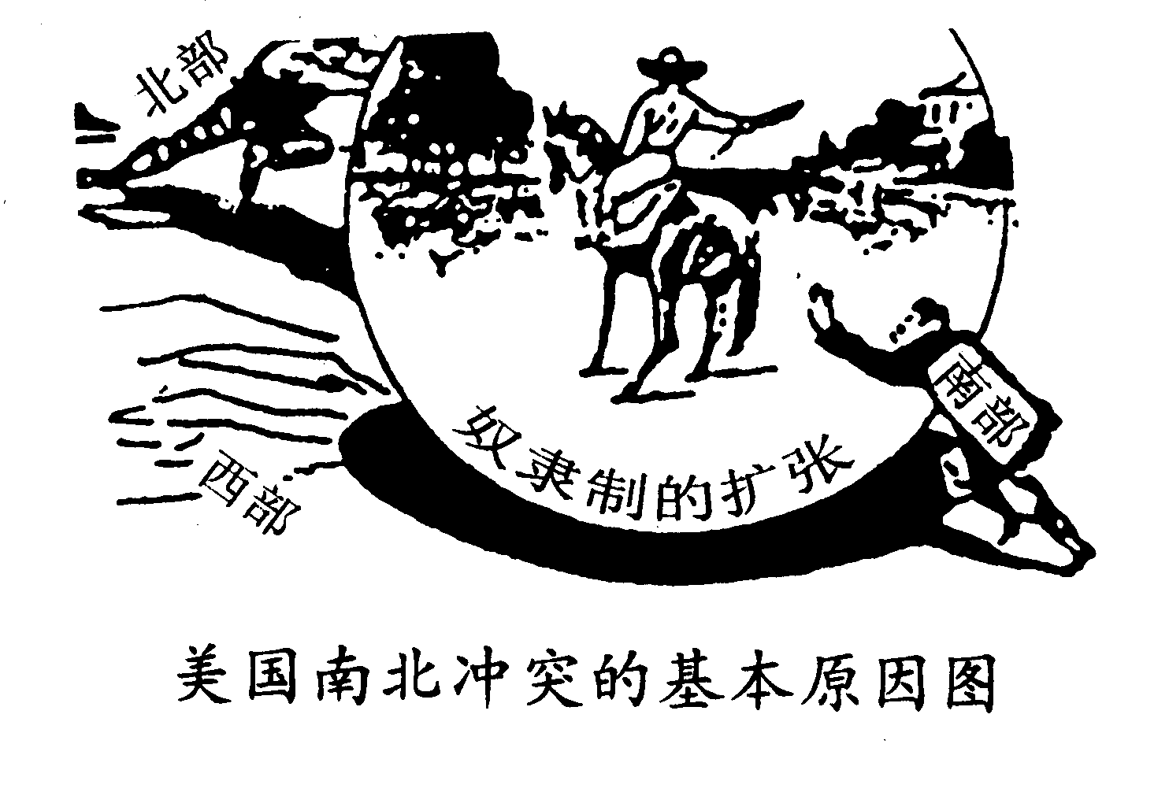
漫画中的历史
Notes:
１８５１年，斯陀夫人在丈夫体弱多病、家境极其贫寒的情况下写成其生平最有影响的作品--《汤姆叔叔的小屋》。小说首先以连载的形式在《民族时代》报纸上发表，立即引起了强烈的反响，受到了人们无与伦比的欢迎，仅第一年就在国内印了１００多版，销了３０多万册，后来被译为２０多种文字在世界各地出版。评论界认为本书在启发民众的反奴隶制情绪上起了重大作用，被视为美国内战的起因之一。林肯总统后来接见斯陀夫人时戏谑地称她是"写了一本书，酿成了一场大战的小妇人"，这一句玩笑话充分反映了《汤姆叔叔的小屋》这部长篇小说的巨大影响。
《汤姆叔叔的小屋》通过汤姆叔叔、乔治夫妇等黑奴们曲折经历的描述，揭发和控诉了黑暗的奴隶制度，在当时的美国社会背景下，不失为引发、推动废奴运动的惊世之作。这部享有盛誉的世界文学名著，自问世至今一个半世纪，但今天读来依然那么促人深思、催人泪下，足见作品的深刻内涵和艺术的魅力。作为一部作品，它早已列入世界名著之林，其巨大的成就和影响越来越受到文学界的重视和承认。

Slide 14
1、根本原因：
一、南北战争的原因
南方奴隶种植园经济严重阻碍了北方资本主义经济的发展
（南北两种经济制度的矛盾）
北方：资本主义工业经济
矛盾
2.矛盾焦点：
奴隶制的存废问题
南方：奴隶制种植园经济

Slide 15

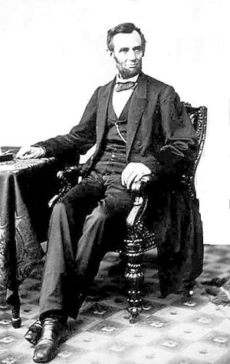
美国南北战争过程
导火线：林肯当选美国总统
1860年11月，林肯以200万票（南部10个州0票）当选为美国第16任总统。
“现在我可以轻松地度假了，你现在坐在火山口上面了。”——詹姆斯•布坎南 （美15任总统）

Slide 16
一场不可避免的战争
美国南北战争概况
南方种植园奴隶制经济阻碍北方资本主义经济的发展
根本原因
矛盾的焦点问题
导火线
开始的标志
战争初期形势
转 折
结束的标志
奴隶制的存废问题
林肯当选美国总统

Slide 17
思考1：为什么林肯当选总统是美国南北战争的导火线？
材料一：“一幢裂开的房子是站立不住的。”我相信这个政府不能永远维持半奴隶和半自由的状态。我不期望联邦解散，我不期望房子崩塌，但我的确希望它停止分裂。
——林肯1858年的一次演说
材料二：联邦必须而且将会得到保留。
——林肯1860年总统竞选的主题
（1）“房子”、“半奴隶”、“半自由”分别指的是什么？
房子：美国联邦
半自由：北方资本主义工商业经济 ；
半奴隶：南方的种植园奴隶制。
（2）材料反映了林肯对联邦、对奴隶制什么态度？
林肯主张维护美国联邦统一、废除奴隶制度

Slide 18
二、美国南北战争的过程
第二篇章：
决战疆场 捍卫联邦

Slide 19
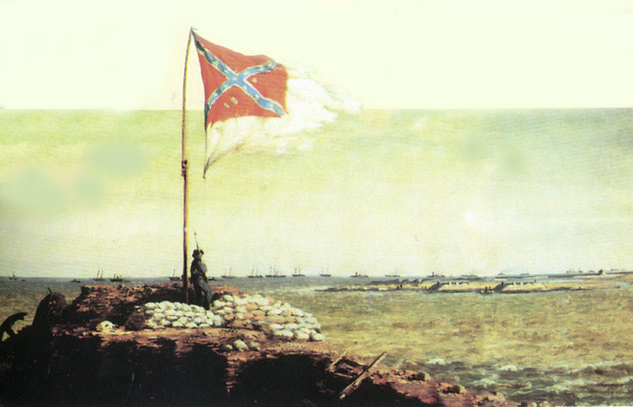
二、美国南北战争的过程
1.开始：1861年南方挑起内战
南方7个州宣布成立南部联盟,退出联邦，挑起内战
1861年4月12日，南方军炮轰萨姆特要塞

Slide 20
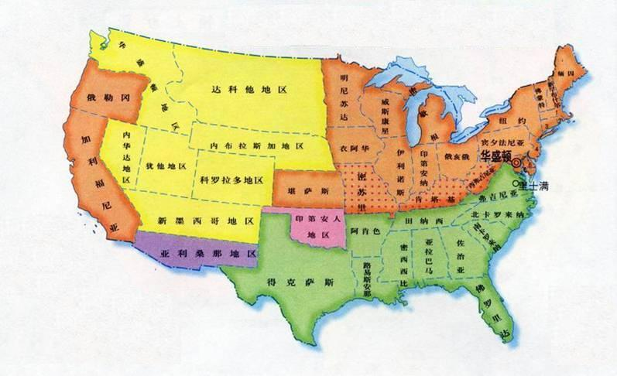

美国南北战争过程
内战初期南北双方力量对比
 | 北方 | 南方
州数 | 23个 | 11个
人口 | 2200万 | 900万
工业产值占全国比重 | 91% | 9 %
生产总值占全国比重 | 75% | 25%
棉花产量占全国比重 | 4% | 96%
小麦产量占全国比重 | 81% | 19%

Slide 21
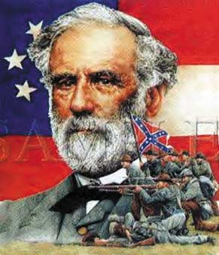
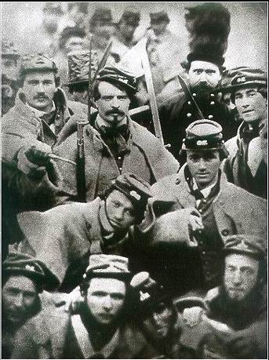
美国内战
过程
南方军队名将云集……
北方接连出现战略失误 ……
战争初期北方失利的原因
1、南方军队蓄谋已久，早有准备
2、缺乏优秀将领

Slide 22
美国内战
过程
如果你是林肯政府的要员，当南方挑起战争使北方陷入困境时，你应建议林肯总统：
A.向南方妥协 B.把国家分裂成两部分
C.制定反击政策 D.把广大群众动员起来
情景再现
D

Slide 23

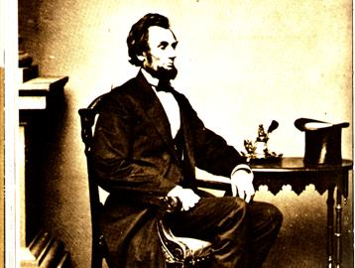
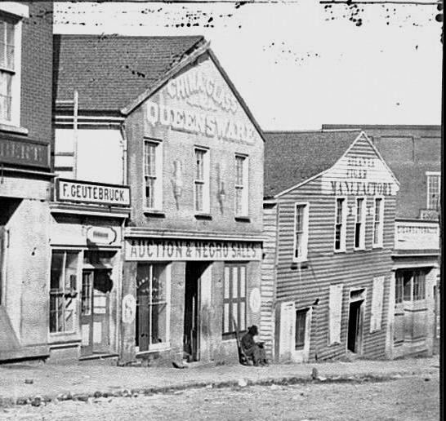
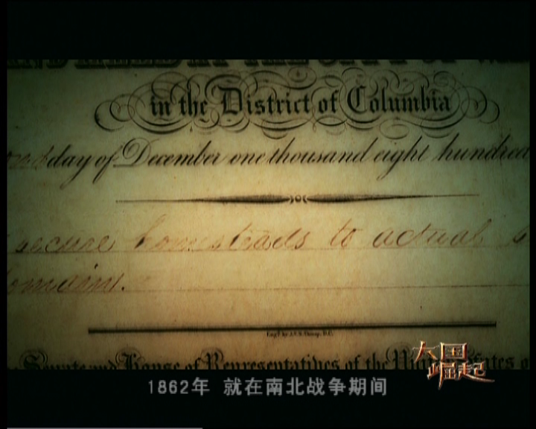
美国内战
过程
《宅地法》
凡美国公民只要交付10美元的手续费，
即可在西部获得一块土地，连续耕种
五年以上，这块土地就可成为他的私
有财产。
1862年5月20日颁布的《宅地法》

Slide 24
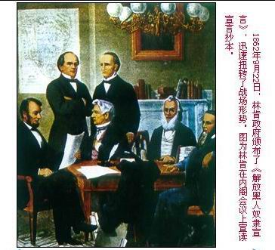
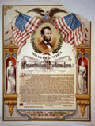
美国内战
过程
（在叛乱地区）“为人占有而做奴隶
的人们都应在那时（指1863年元旦）
及以后永远获得自由” ，“合众国政府
行政部门，包括陆海军当局，将承认
并保障上述人等的自由。 ”
1862年9月，林肯颁布了《解放黑人奴隶宣言》

Slide 25
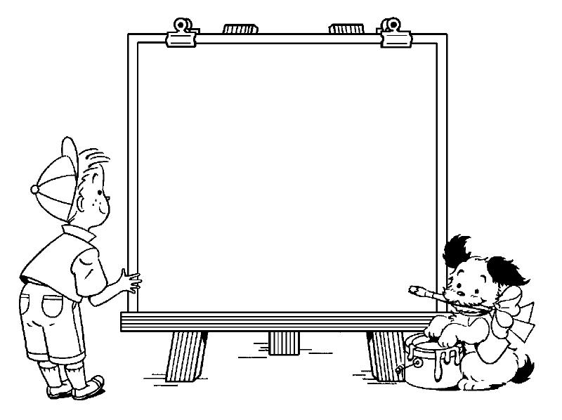
《宅地法》
《解放黑人奴隶宣言》
意义：这两部法令调动了人民群众的积极性，扭转了战局，成为美国内战的转折点

Slide 26
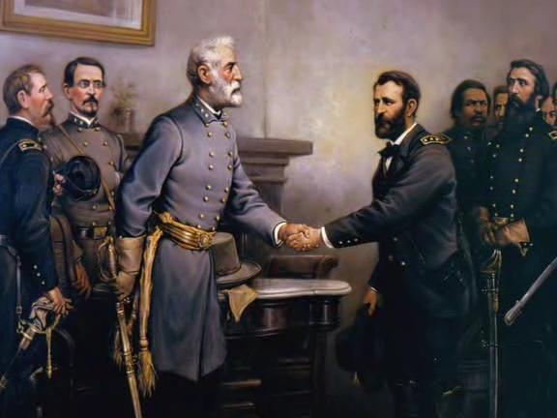
3、战争结束
1865年4月，南方军队投降
1865年4月，南北将领罗伯特·李和格兰特商讨投降事宜

Slide 27
美国南北战争的影响
第三篇章
转危为安 联邦新生

Slide 28

林肯遇刺！
1865年4月14日晚，林肯在华盛顿的福特剧院遭南方派遣的杀手——演员蒲斯刺杀身亡。

Slide 29
林肯的主要历史贡献：
（P114页第一自然段）
1、维护国家统一
2、解放黑人奴隶
林肯在南北战争中所要解决的根本问题
维护国家的统一
点此播放教学视频

Slide 30

小组合作探究（二）
美国南北战争最大的成果是什么?
南北战争的历史意义是什么?
成果：维护了国家统一，废除了黑人奴隶制
历史意义：南北战争是美国历史上的第二次资产阶级革命。经过这次战争，美国废除了奴隶制度，扫清了资本主义发展的又一障碍，为以后经济的迅速发展创造条件。

Slide 31
第一次资产阶级革命
第二次资产阶级革命
独立战争
南北战争
殖民压迫
奴隶制度
资本主义发展道路

Slide 32
材料一：
1860年美国生铁产量不足一百万吨，1915年超过三千三
百万吨，增长了30多倍；1867年钢产量不足两万吨，到
1915年超过三千二百万吨，增长一千多倍。1860年美国
工业产量居世界第四位，1894年跃居世界第一。1913年
美国工业产量相当于当时英、德、法、日四国工业产量
的总和。
扫清了资本主义发展的又一障碍，为以后美国经济的迅速发展创造了条件。
性质：
美国历史上第二次资产阶级革命
材料 二：
美国南北战争粉碎了奴隶主的反动势力，从而维护了美国的统一……如果美国分裂成了两个或者更多的国家，或者北方没有赢得胜利，美国就不可能成为20世纪世界第一强国。
———摘自《大国崛起》
维护了国家的统一。
认识：国家统一是经济发展的重要条件

Slide 33
美国南北战争
课堂小结
北方：资本主义工业
（1）美国历史上的
第二次资产阶级 革
命。
（2）废除了黑人奴
隶制，扫除了资本主
义发展的又一障碍，
为以后经济的迅速发
展创造 了条件 。
奴隶制的存废
林肯当选总统
矛盾焦点
导火线
转折
文件
颁布
影 响
对立
阻碍
南方：奴隶制种植园
1861年

Slide 34
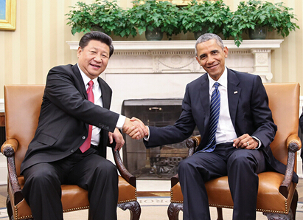
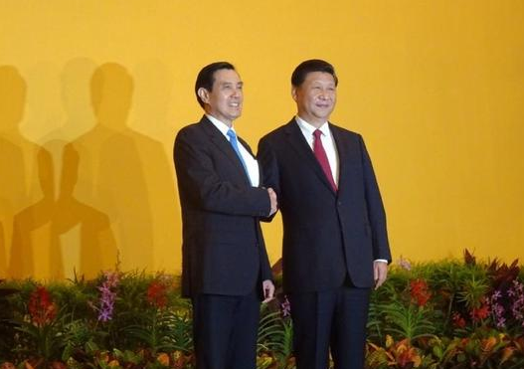
大国博弈话国殇
2015年9月25日,国家主席习近平在华
盛顿同美国总统奥巴马举行会谈
2015年11月7日,两岸领导人在新加坡香格里拉大酒店举行会面
如果美国再干涉中国内政破坏中国的和平与统一（如台湾回归）的话，你会向美国政府说什么？

Slide 35

美国南北战争
解决台湾问题方法：
一国两制，和平解决，拒绝内战。
对美国政府说:
己所不欲，勿施于人，美国应该始终坚持“一个中国”的主张，不要低估中国人维护国家统一的信心和决心，既然自己不允许国土分裂，也就没有理由试图分裂他国领土。

Slide 36
独立战争、南北战争比较表
项目 | 独立战争 | 南北战争
时间
原因
文献
结果
性质
意义
1775-1783
1861-1865
英殖民统治阻碍资本主义的发展
南北两种经济制度的矛盾
《独立宣言》
《解放黑人奴隶宣言》
成立独立的美国
北方胜利，统一
民族解放战争、资产阶级革命
第二次资产阶级革命
摆脱殖民统治、实现国家独立、扫清障碍
废除黑奴制，维护统一，扫清又一障碍

Slide 37
美国内战（南北战争）
南北两种经济制度之间的矛盾
根本:
原因：
导火线：
1860年林肯当选美国总统
爆发：
1861年4月南方军队挑起内战
初期形势：
北方失利
经过：
林肯颁布《解放黑人奴隶宣言》《宅地法》调动广大人民群众的积极性
转折：
结果：
1865年南方军队投降，内战结束
（性质：美国历史上第二次资产阶级革命）
保护了国家的统一，废除了奴隶制度，清除了资本主义发展的最大障碍,为以后经济的迅速发展创造了条件。
意义：

Slide 38
情景再现
1861年3月的一天，美国黑人奴隶约翰正在南方的（ ）里种植棉花，这时，传来了（ ）就任美国总统的消息；（ ）于4月挑起内战；1862年9月，他听到了（ ），得知自己从此获得解放，欣喜若狂，踊跃报名参加北方军队；1865年4月，他们攻占 “南部联盟”首都（ ），南方军队投降；约翰非常敬佩当时的总统（ ),因为他维护了（ ），解放（ ）。
种植园
林肯
南方军队
林肯颁布《解放黑人奴隶宣言》
里士满
林肯
国家统一
黑人奴隶

